Slide 1
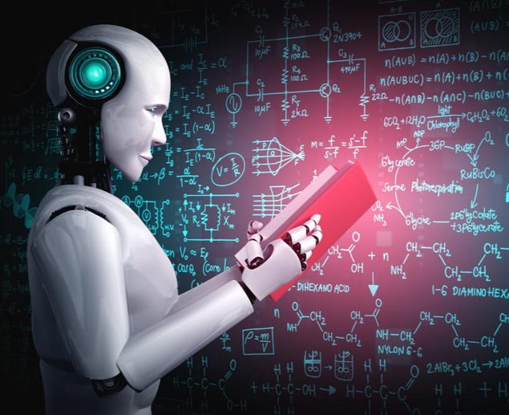
Umjetna inteligencija u otvorenoj znanosti – novi izazovi pred istraživačima
Prof. dr. sc. Ana Meštrović
Sveučilište u Rijeci, Fakultet informatike i digitalnih tehnologija
Laboratorij za semantičke tehnologije

Slide 2
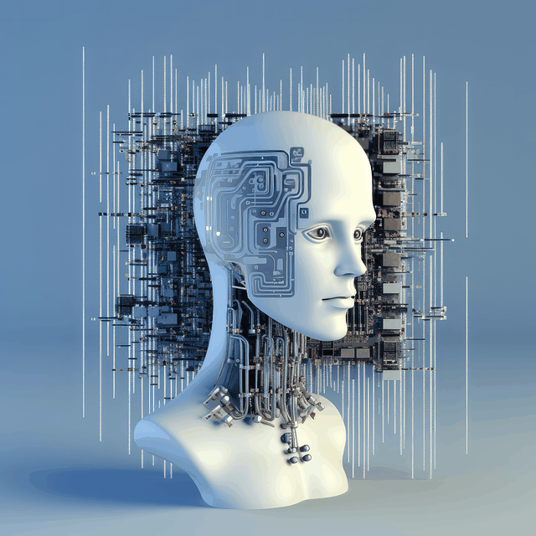
Sadržaj
Trendovi u razvoju AI -> generativna AI
Prednosti i primjene AI u istraživanjima
Primjena AI u znanosti - izazovi
Uloga otvorene znanosti
Pregled AI alata
  Pomoć u istraživanju
  Otkrivanje teksta
  koji generira AI

Slide 3
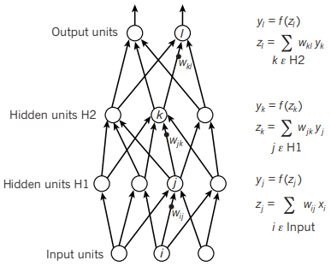
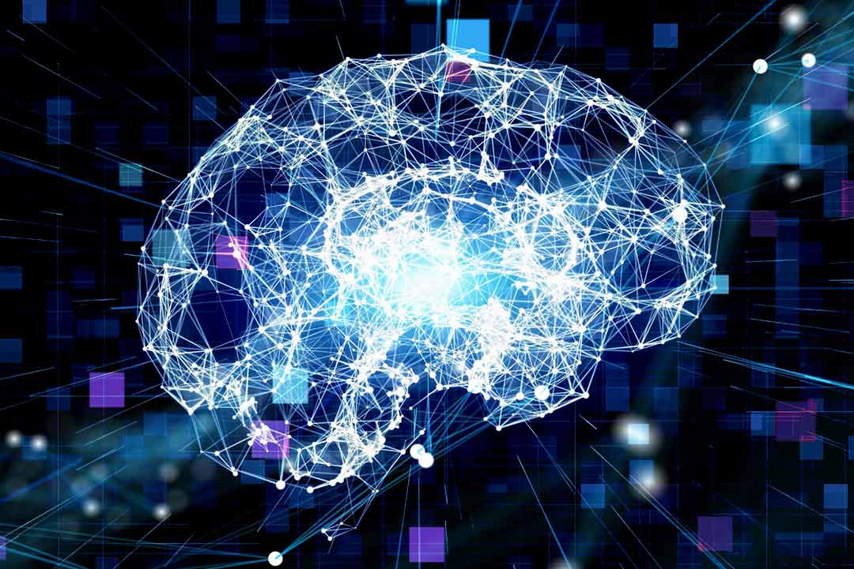
Trendovi u razvoju AI
Duboko učenje – intenzivniji razvoj od 2010. g.
  LeCun, Y., Bengio, Y., & Hinton, G. (2015). Deep learning. nature, 521(7553), 436-444.
  Neuronske mreže s više slojeva, veliki skupovi podataka
  Bolji modeli za klasifikaciju podataka, predviđanja i slične zadatke
  Primjena u brojnim domenama
  Generativna umjetna inteligencija -> generiranje sadržaja

Slide 4
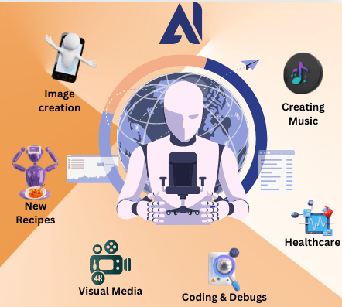
Trendovi u razvoju AI
Generativna umjetna inteligencija - grana umjetne inteligencije koja može stvarati novi sadržaj, npr.:
Tekstovi različitih stilova
Priče, romani, pjesme, …
Znanstveni radovi
Kvalitetne slike i fotografije
Glazba, video
Sintetički skupovi podataka
Realistične simulacije
3D modeli
Programski kôd
Web stranice
Materijali za učenje
…

Slide 5
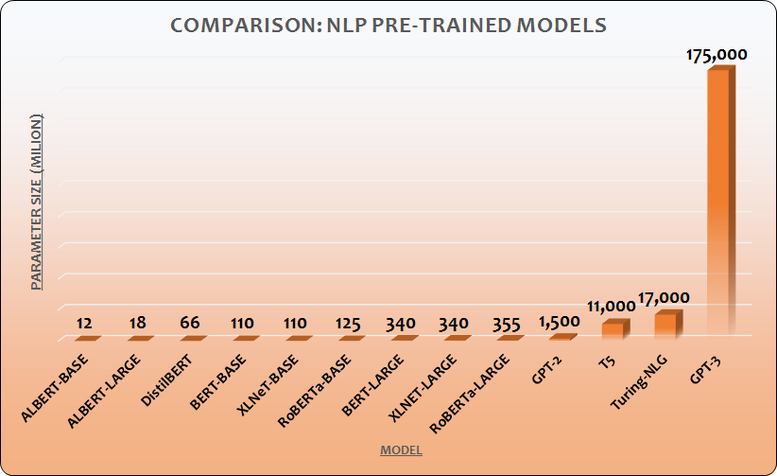
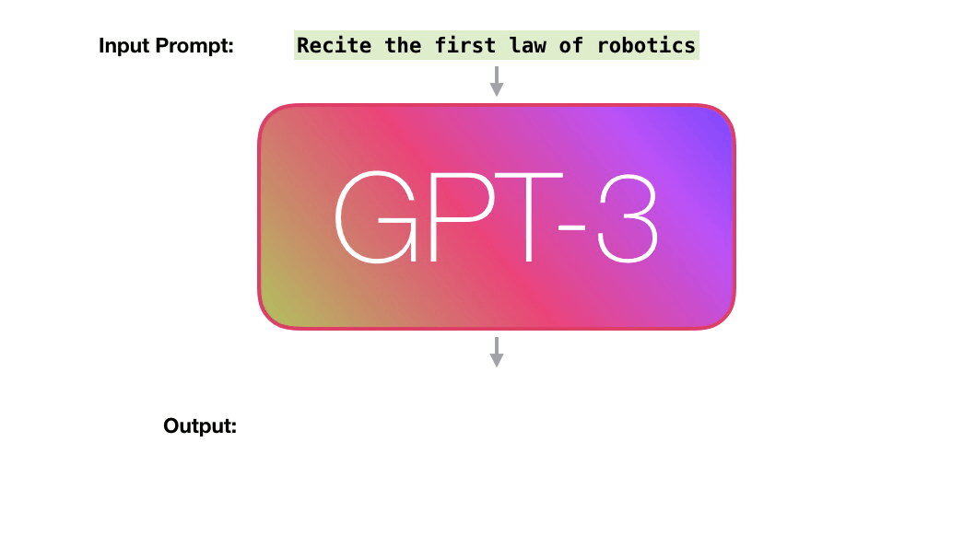
Veliki jezični modeli (LLMs)
Large Language Models -> trenirani na ogromnim skupovima podataka
Primjer. GPT-3, OpenAI, 2020.
  Treniran na 300 bilijuna tokena (dijelovi teksta), 175 milijardi parametara
  Brown, Tom, et al. "Language models are few-shot learners." Advances in neural information processing systems 33 (2020): 1877-1901.
Emergenta svojstva -> „promptni inženjering”

Slide 6
Primjeri korištenja generativne AI u znanosti
Brojne mogućnosti primjene generativne AI u istraživanju:
  Pomoć pri pisanju tekstova znanstvenih radova, projektnih prijava
  Pomoć u istraživanju i analizi postojećih znanstvenih radova
  Pomoć u pisanju programskog kôda, generiranje simulacija, 3D modela i sl.
  Generiranje sintetičkih podatkovnih skupova
  Dizajniranje optimalnih elemenata za različite sustave
  Dizajniranje novih struktura proteina
  Dizajniranje kodirajućih sekvenci gena (Coding DNA Sequence)
  ...

Slide 7
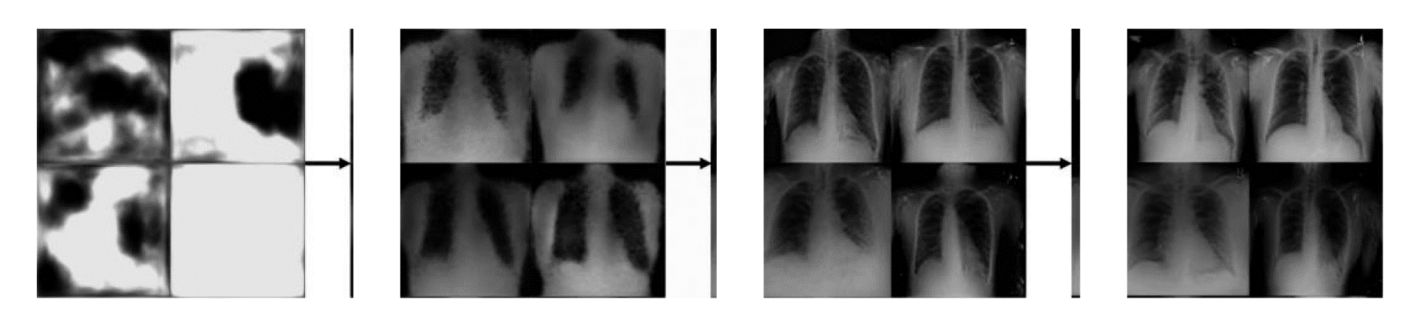
Generirajnje sintetičkog skupa medicinskih snimki
Sintetički skupovi snimki (rendgen, CT i MRI i sl.)
  Omogućavaju proširenje i balansiranost u odnosu na originalni skup
  Podaci se ne mogu povezati spravim pacijentima (zaštita privatnosti) – svojstva slika i uzorci originalnih podataka ostaju sačuvani
  Neuronska mreža uči generirati sliku dok ne postane kvalitetna
Arora, A., & Arora, A. (2022). Generative adversarial networks and synthetic patient data: current challenges and future perspectives. Future Healthcare Journal, 9(2), 190.
Notes:
Generative AI is now being considered for medical imaging such as CT scan that predicts the inner anomalies of a human body. By utilizing the power of machine learning algorithms, medical imaging is done much more accurately, which helps with the proper diagnosis.

Slide 8
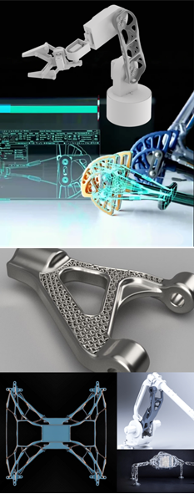
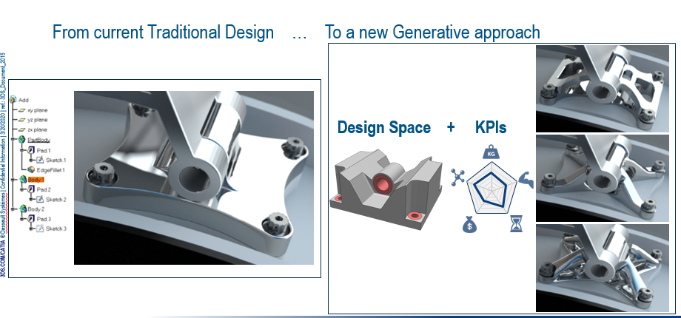
Generativni dizajn
Primjer. Generiranje optimalne dizajne prema
postavljenim zahtjevima
Inženjeri mogu stvoriti i simulirati tisuće dizajna
u kratkom vremenskom razdoblju.
https://edstechnologies.com/blog/generative-design-a-new-era-in-product-design/
Notes:
Generative Design is one such system that is transforming the way we design. CATIA software applications creates optimal designs from the set of system design requirements provided. With minimal efforts, engineers can create and simulate thousands of designs in a short span of time.

Slide 9
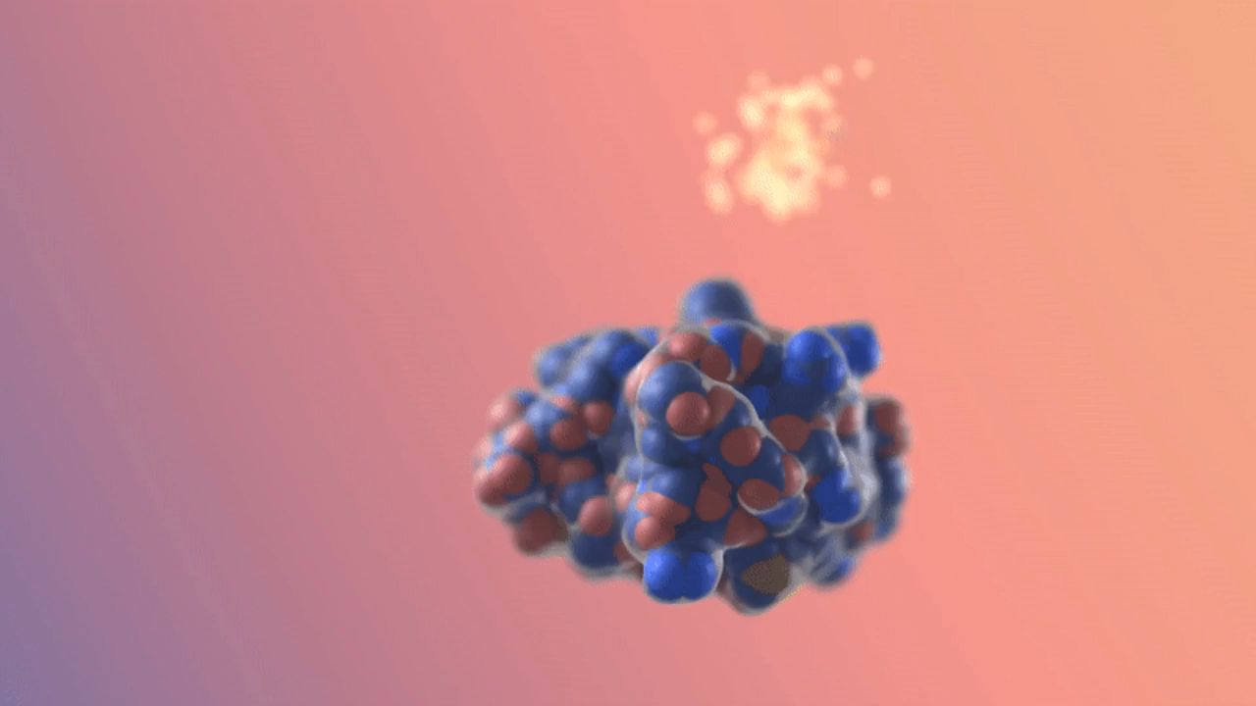
Alat Rfdiffusion
A generative model for protein design
Baker Lab, Institute for Protein Design, University of Washington
Ožujak 2023., otvoren pristup, dan na slobodno korištenje svim znanstvenicima
Video: Generiran je novi protein (narančasto) koji se veže na receptor inzulina (plavo)
Notes:
In this animation, RFdiffusion was prompted to generate a new protein (orange) that binds to the insulin receptor (blue).
https://www.bakerlab.org/2023/03/30/rf-diffusion-now-free-and-open-source
https://www.bakerlab.org/2023/07/11/diffusion-model-for-protein-design/

Slide 10
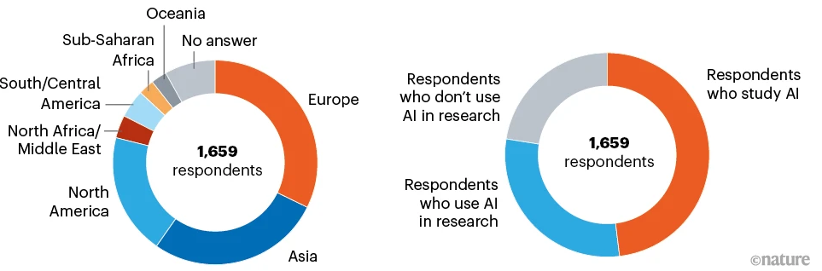
Istraživanje: koliko znanstvenici koriste AI
Provedeno je istraživanje mišljenja znanstvenika o AI i o tome koliko koriste alate umjetne inteligencije u istraživanju.
  Ispitano je 1600 znanstvenika
  Rezultati su krajem rujna 2023. godine objavljeni u časopisu Nature
  Van Noorden, Richard, and Jeffrey M. Perkel. "AI and science: what 1,600 researchers think." Nature 621, no. 7980 (2023): 672-675.

Slide 11
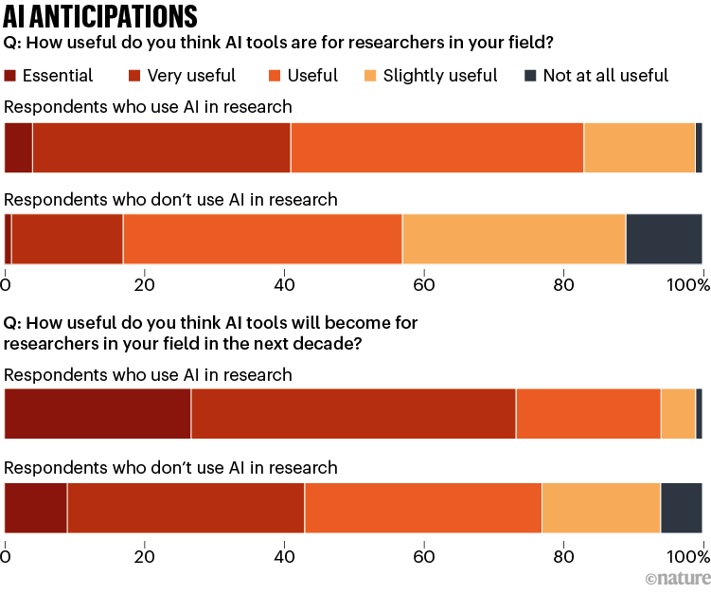
Istraživanje: koliko znanstvenici koriste AI
Što znanstvenici misle - koliko je umjetna inteligencija korisna u istraživanju?

Slide 12
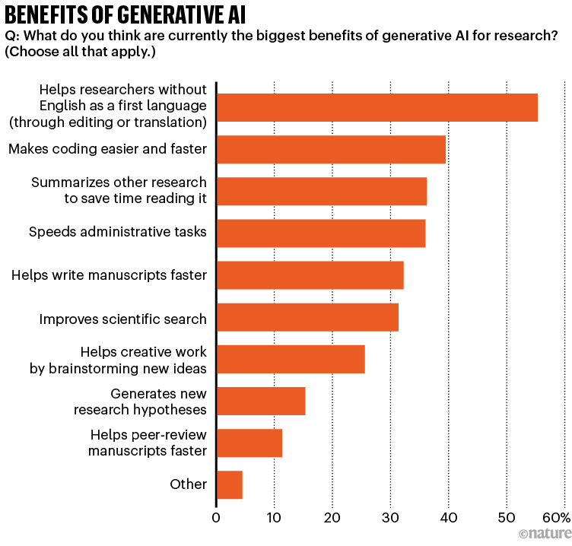
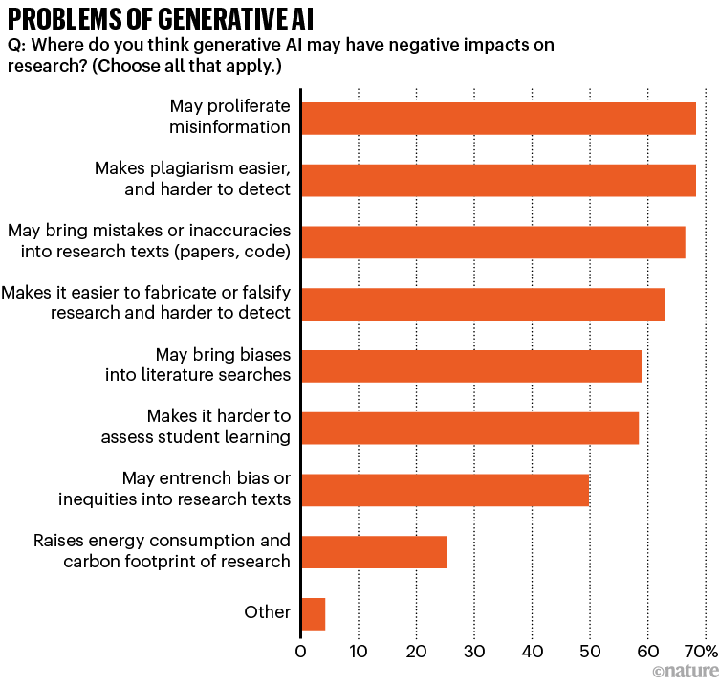
Istraživanje: koliko znanstvenici koriste AI
Što znanstvenici misle – prednosti i nedostaci generativne AI u istraživanju

Slide 13
Primjena AI u znanosti - izazovi
AI modeli, algoritmi strojnog učenja
  Netransparentni, složeni i teški za interpretaciju
  Odražavaju pristranost skupova podataka na kojima se treniraju (bias)
  Mogu voditi do krivih zaključaka
Generativna AI
  Lakše plagiranje nego prije i teže se otkriva -> AI alati za parafraziranje
  Generiranje pogrešnih informacija - > Veliki jezični modeli mogu „halucinirati”
Treba voditi računa o tome da podatkovni skupovi budu kvalitetni
Reproducibilnost - mogućnost drugih istraživača da reproduciraju i potvrde rezultate i provedene eksperimente
Važna je transparentnost istraživanja, otvorenost istraživačkih podataka i kôda

Slide 14
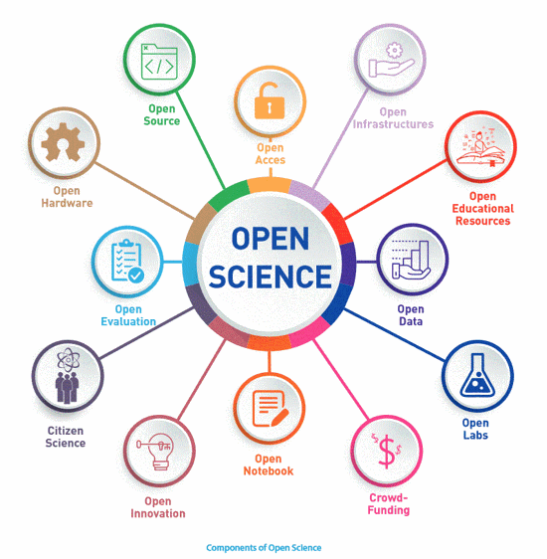
Uloga i važnost otvorene znanosti

Slide 15
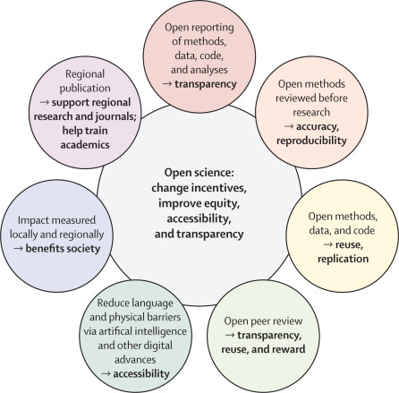
Uloga i važnost otvorene znanosti
Otvoreni pristup znanstvenim radovima, metodama, podacima, programskom kôdu osigurava:
Transparentnost
Ponovno korištenje
Reproducibilnost
Bolju točnost
Brži razvoj znanosti
Dobrobit za društvo u smislu znanosti dostupne svima
...
Winker, M. A., Bloom, T., Onie, S., & Tumwine, J. (2023). Equity, transparency, and accountability: open science for the 21st century. The Lancet, 402(10409), 1206-1209.

Slide 16

AI ALATI kao pomoć u znanstveno-istraživačkom radu

Slide 17

Alati temeljeni na generativnoj AI
Mogućnost sažimanja većih tekstova u kraće
Sažimanja glavnih značajki rada u 2-3 rečenice
Izvođenje sažetka i zaključaka iz više radova
Odgovaranje na pitanja vezano uz rad
Ekstrakcija važnih elemenata rada
Uređivanje zadanog teksta
  Ispravljanje gramatike, lektoriranje
  stilsko unapređivanje
....

Slide 18
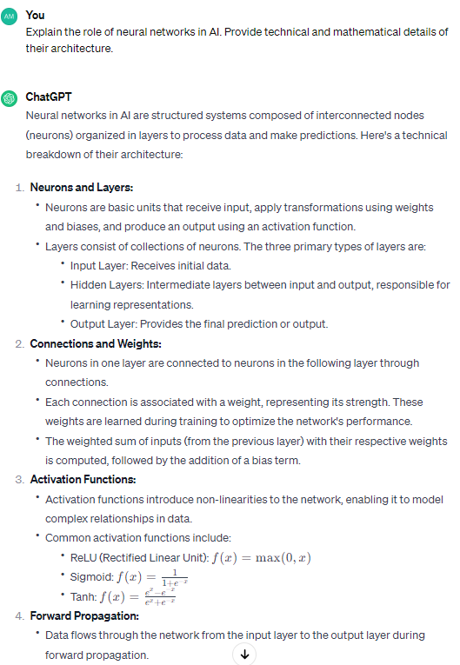
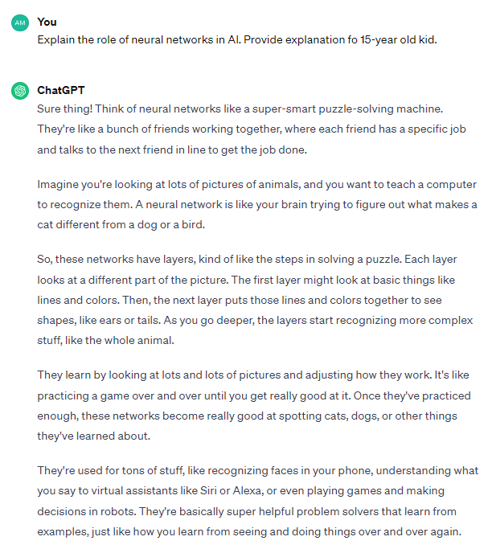
ChatGPT - prompt

Slide 19
AI alati za proučavanje i pisanje zn. radova - primjeri
SciSpace, typeset.io
Consensus, consensus.app
Research Rabbit, researchrabbitapp.com
Semantic Scholar, semanticscholar.org
Scite, scite.ai
Elicit, elicit.com
QuillBot, quillbot.com
ChatPDF, chatpdf.com
Scholarcy, scholarcy.com
....

Slide 20
AI alati - primjeri
Alati za pisanje zn. radova, eseja, planiranje, učenje...
  HyperWriteAI, hyperwriteai.com
  Perplexity AI, perplexity.ai
  Content at Scale, contentatscale.ai
  DeepAI, deepai.org
  ...
Učenje, ekstrakcija znanja
  PDFgear, pdfgear.com
  Knewton, support.knewton.com
  ...

Slide 21
Primjer. SciSpace
Platforma temeljena na AI
2015. Typeset -> 2021. SciSpace
Napredno pretraživanje znanstvenih radova (koji su u otvorenom pristupu) prema zadanim kriterijima
  Umjesto ključnih pojmova može se navesti konkretni upit te sustav vrati radove koji daju odgovor na taj upit. Napiše objedinjeni sažetak kao odgovor.
  Povezivanje različitih istraživanja
Pomoć u razumijevanju znanstvenih radova
  Ekstrakcija ključnih dijelova znanstvenog rada (sažetak, metode, rezultati i sl.)
  Sažimanje dijelova teksta iz rada (dio teksta koji se označi) ili cijelog rada
  Pojašnjavanje dijelova teksta iz rada (dio teksta koji se označi) – komunikacija s kopilotom
  Dodatna mogućnost objašnjavanja odabrane formule i tablice

Slide 22
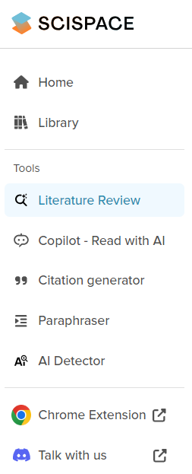
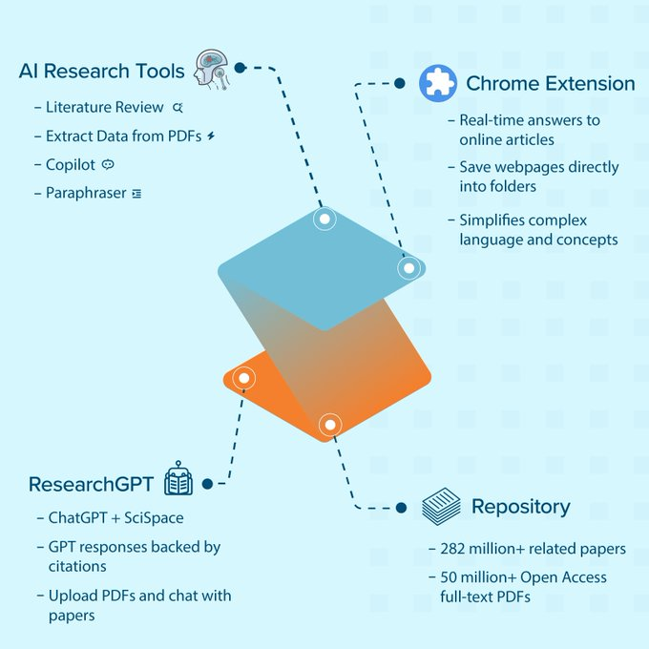

Primjer. SciSpace b

Slide 23
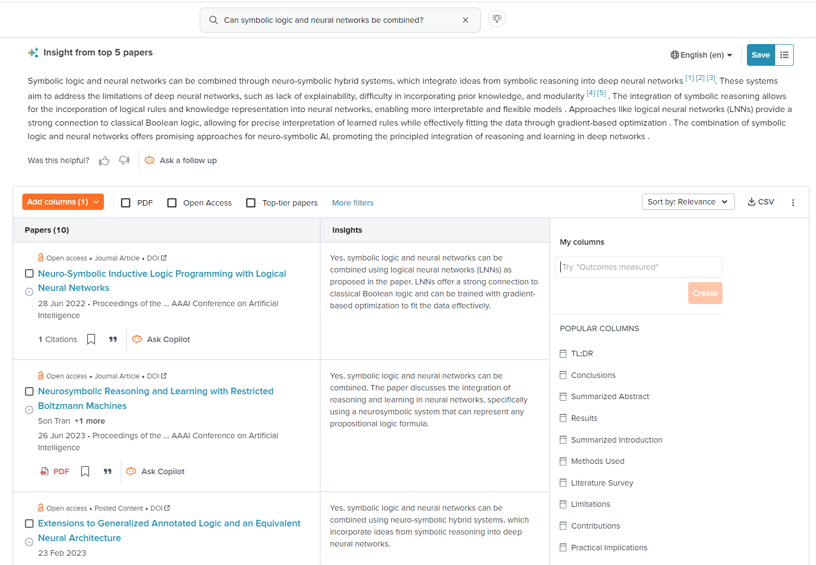
SciSpace Literature Review

Slide 24
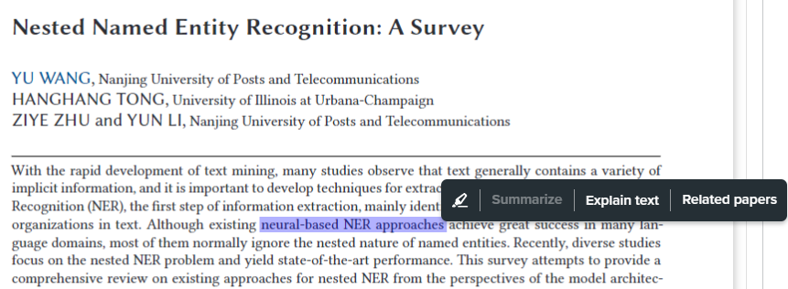
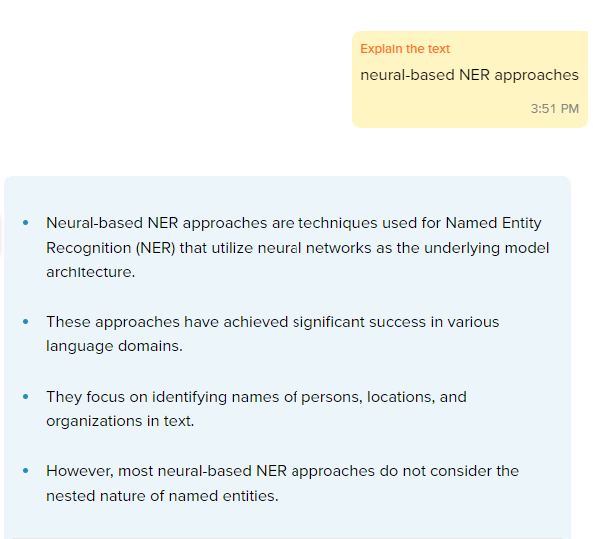
Primjena kopilota

Slide 25
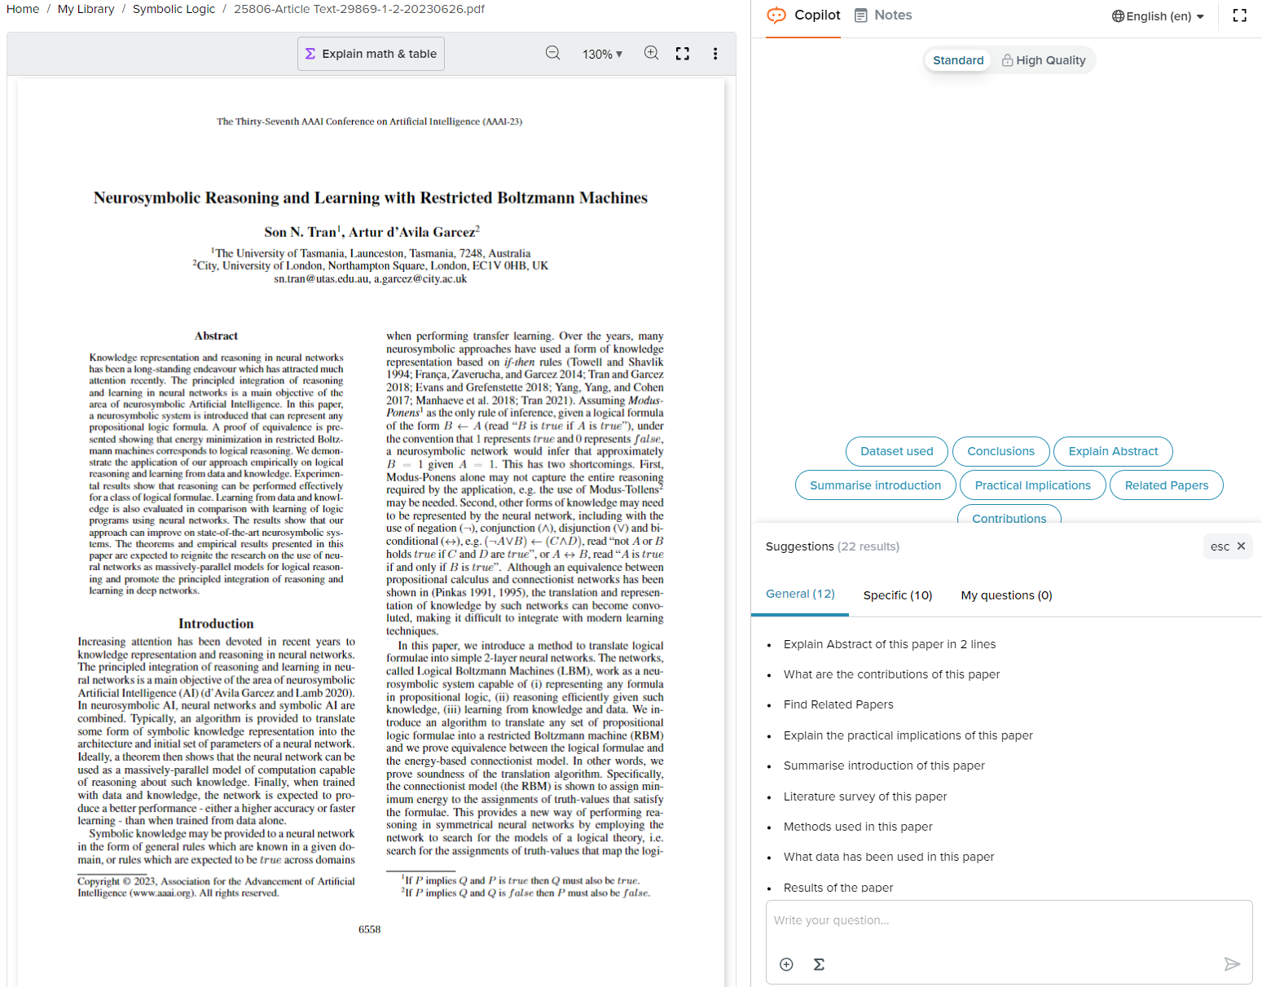
Copilot - Read with AI

Slide 26
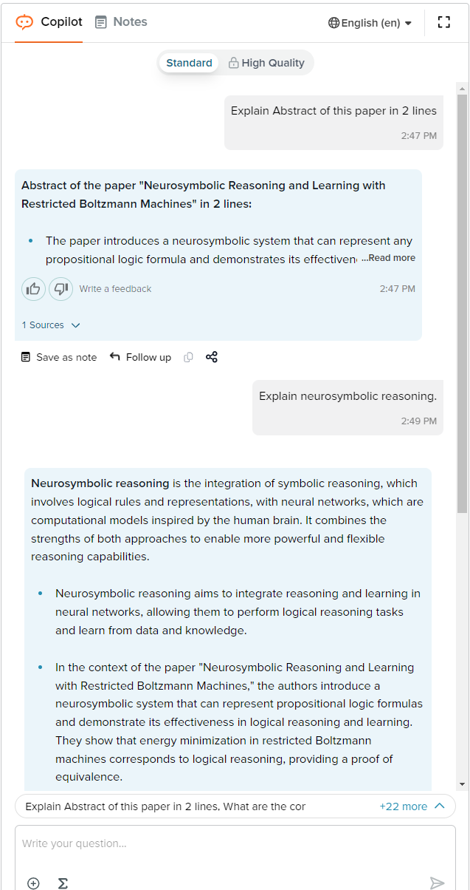
Copilot - Read with AI

Slide 27
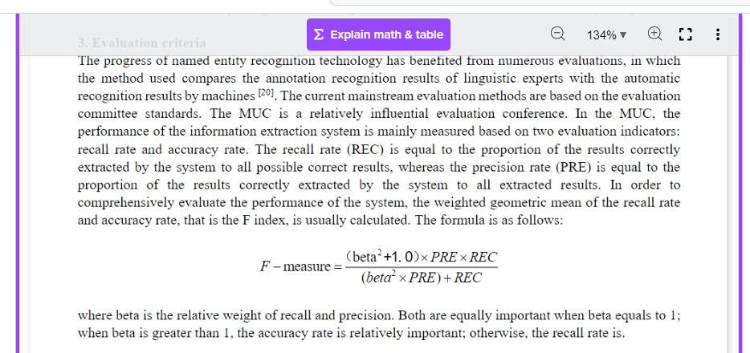
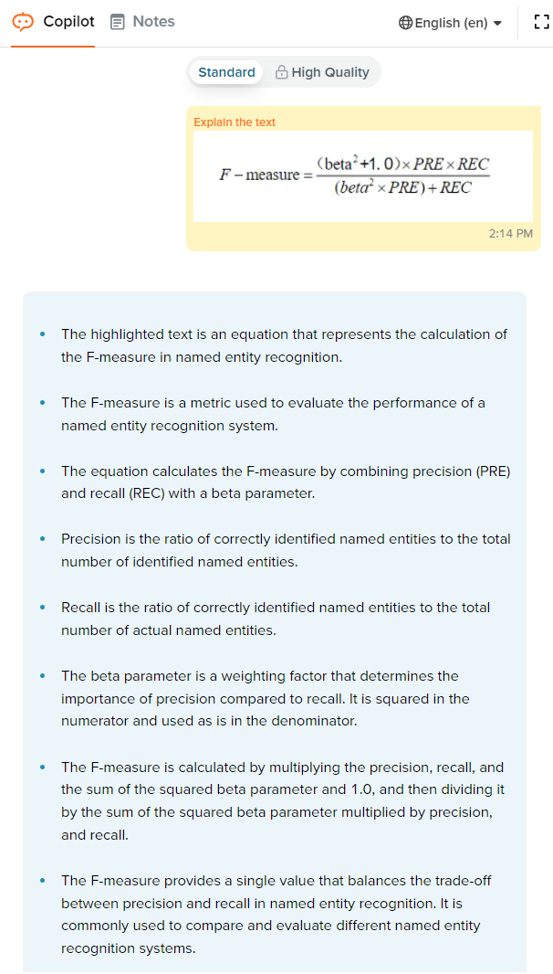
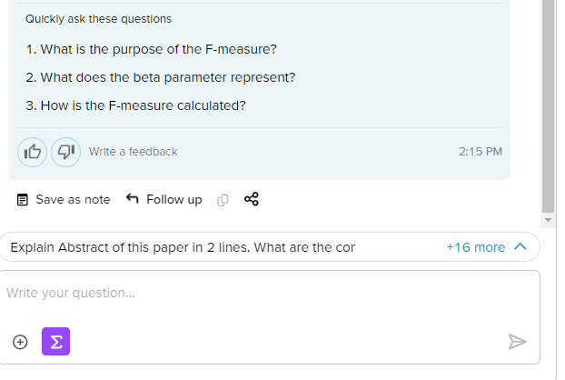
Copilot - Read with AI
gdf

Slide 28
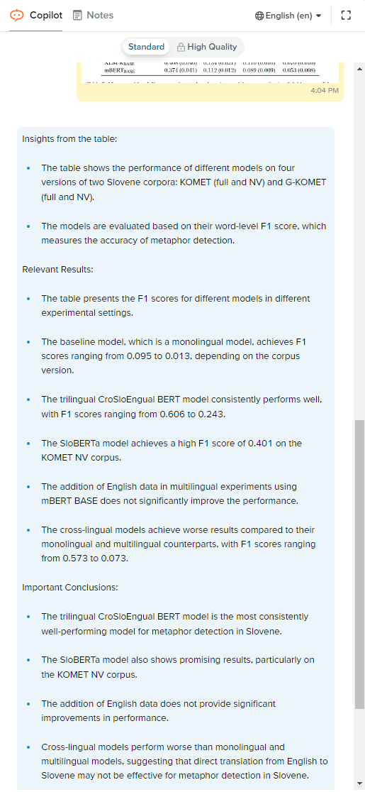
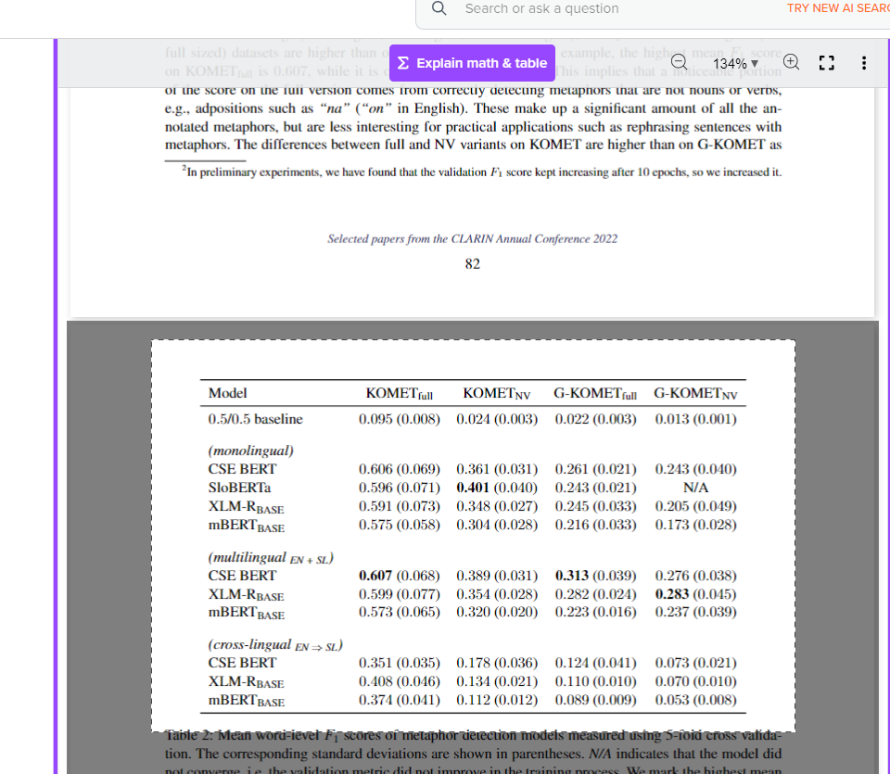
Kopilot s tablicom

Slide 29
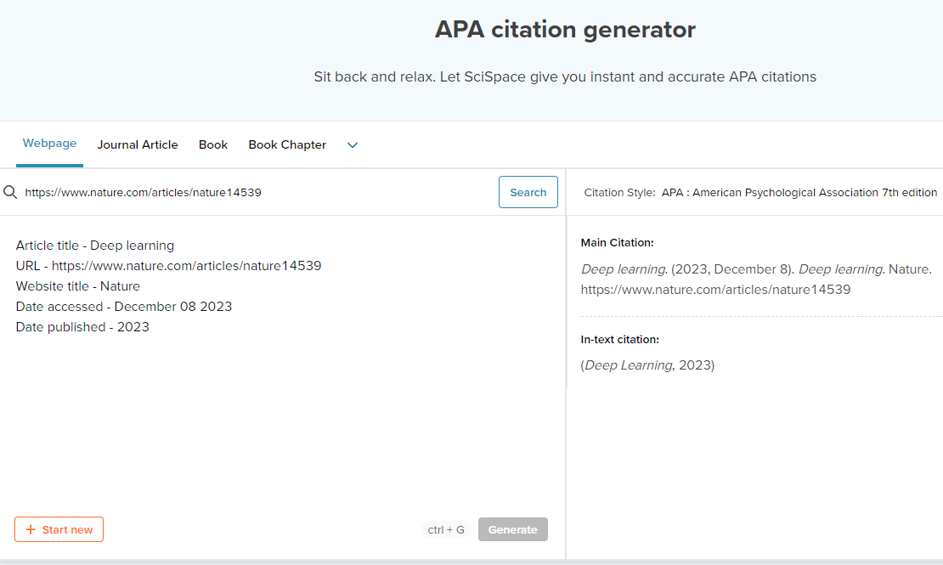
Generiranje citata

Slide 30
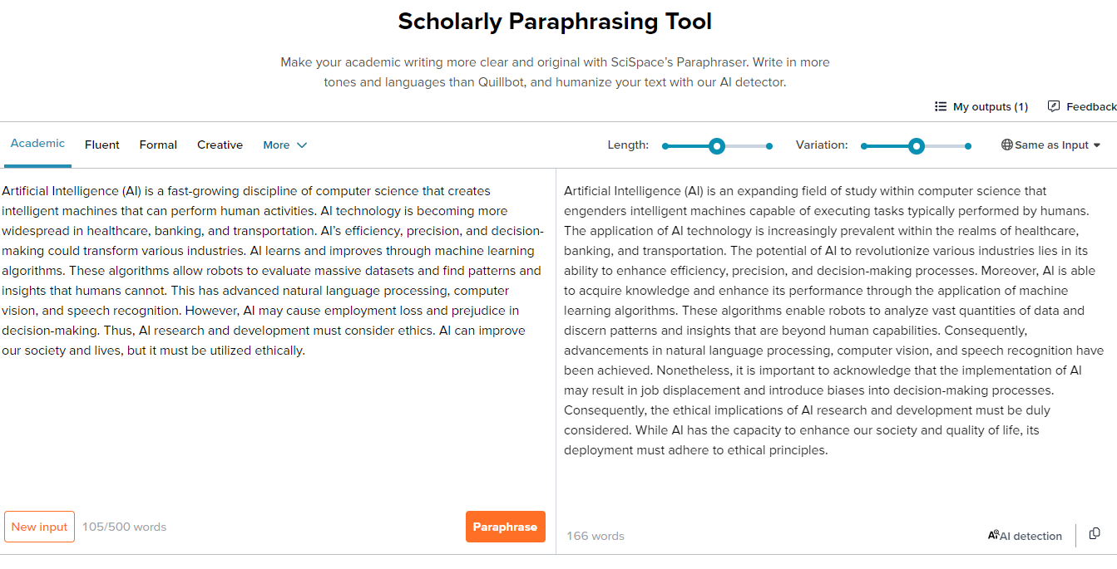
Parafraziranje i uređivanje teksta
Mogu se koristiti različiti stilovi

Slide 31
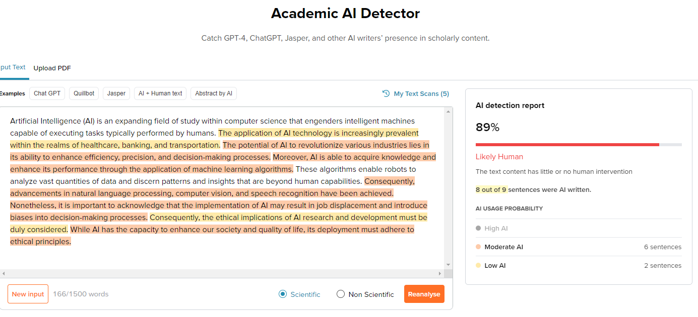
Detektor generiranih tekstova

Slide 32
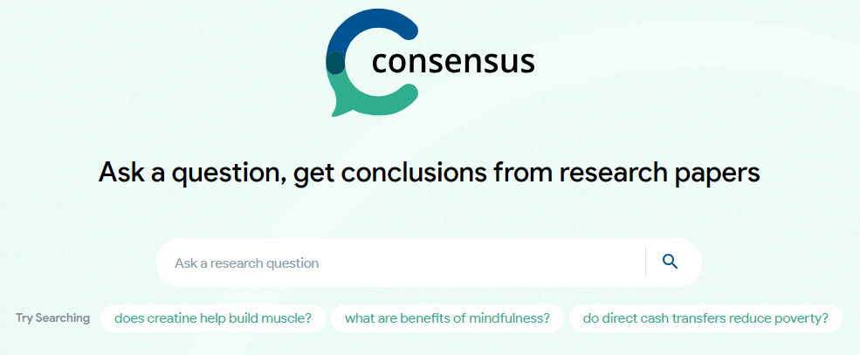
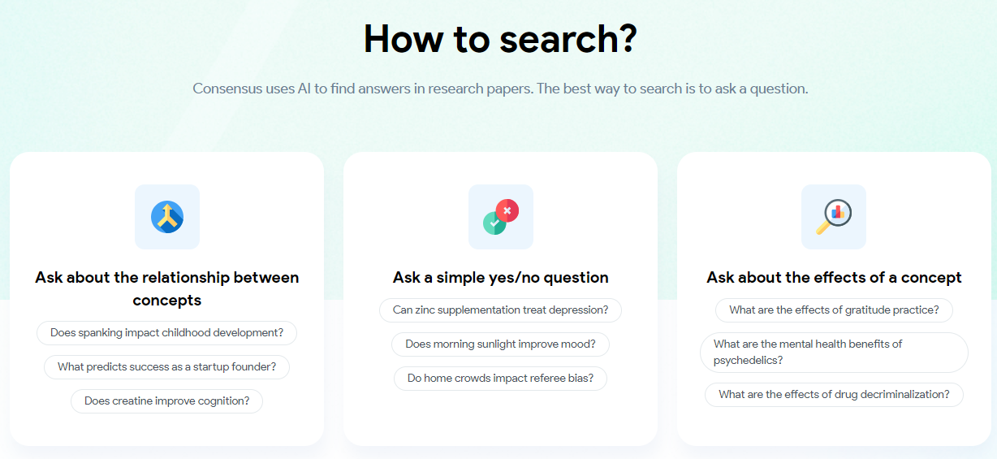
Primjer AI alata: Consensus

Slide 33
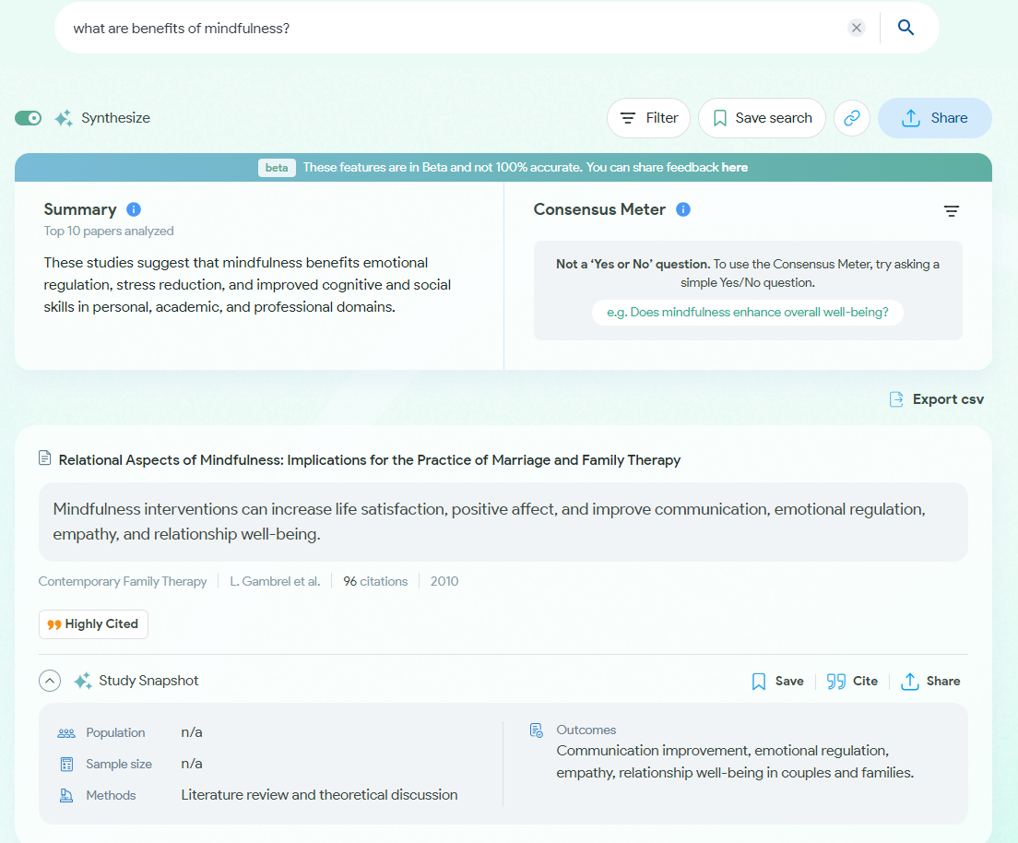
Primjer AI alata: Consensus

Slide 34
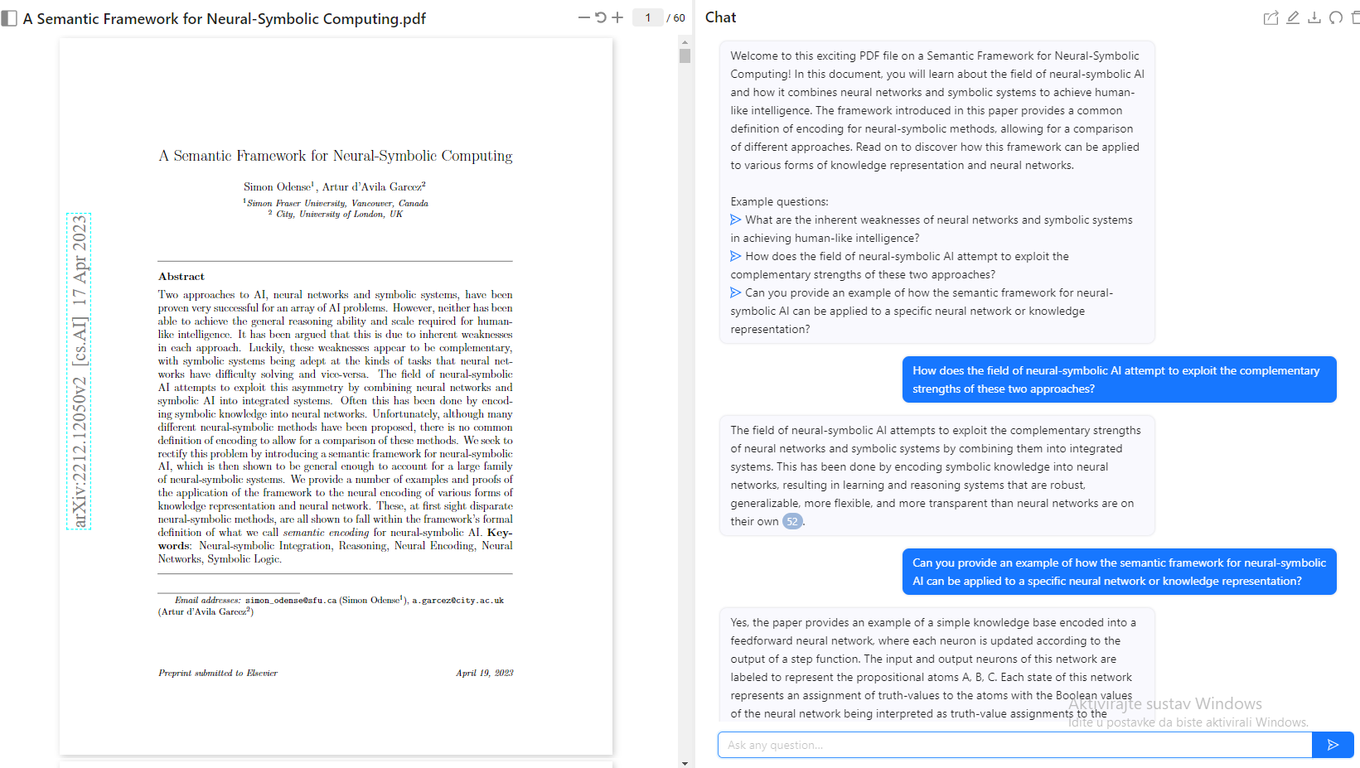
Primjer AI alata: PDFChat

Slide 35
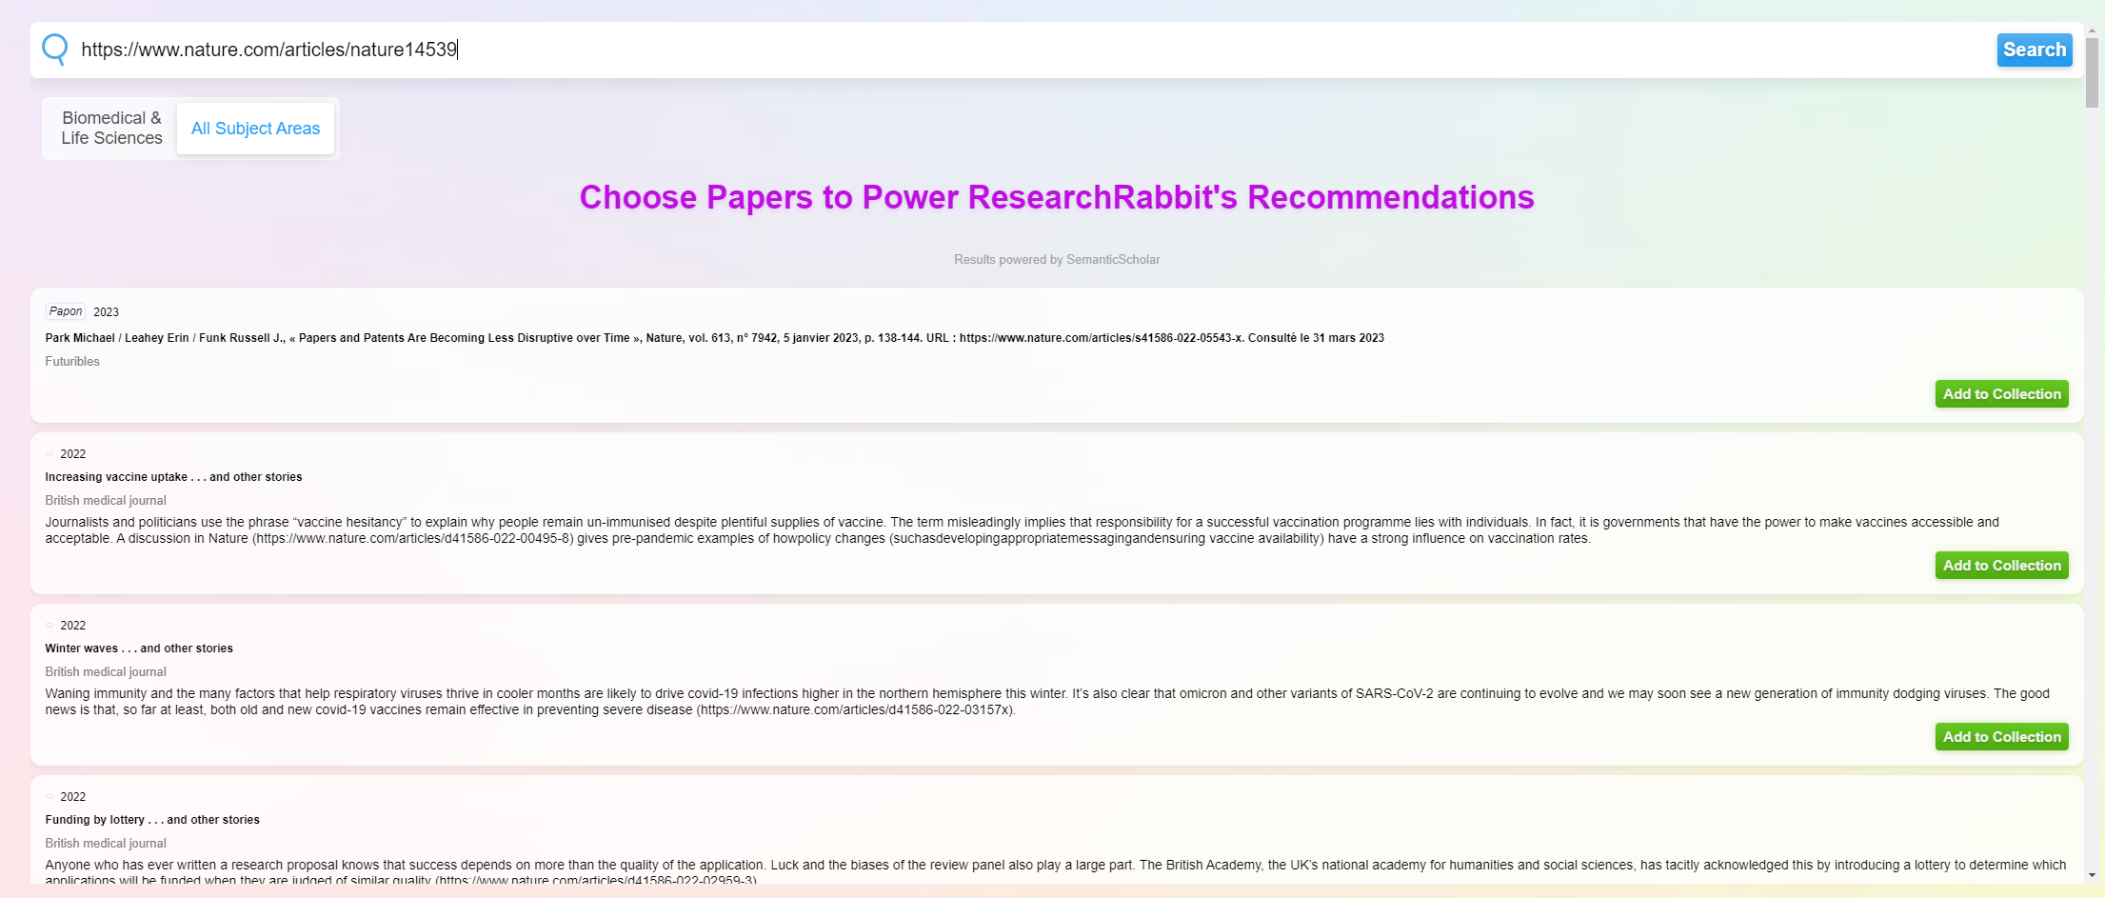
Research Rabbit

Slide 36
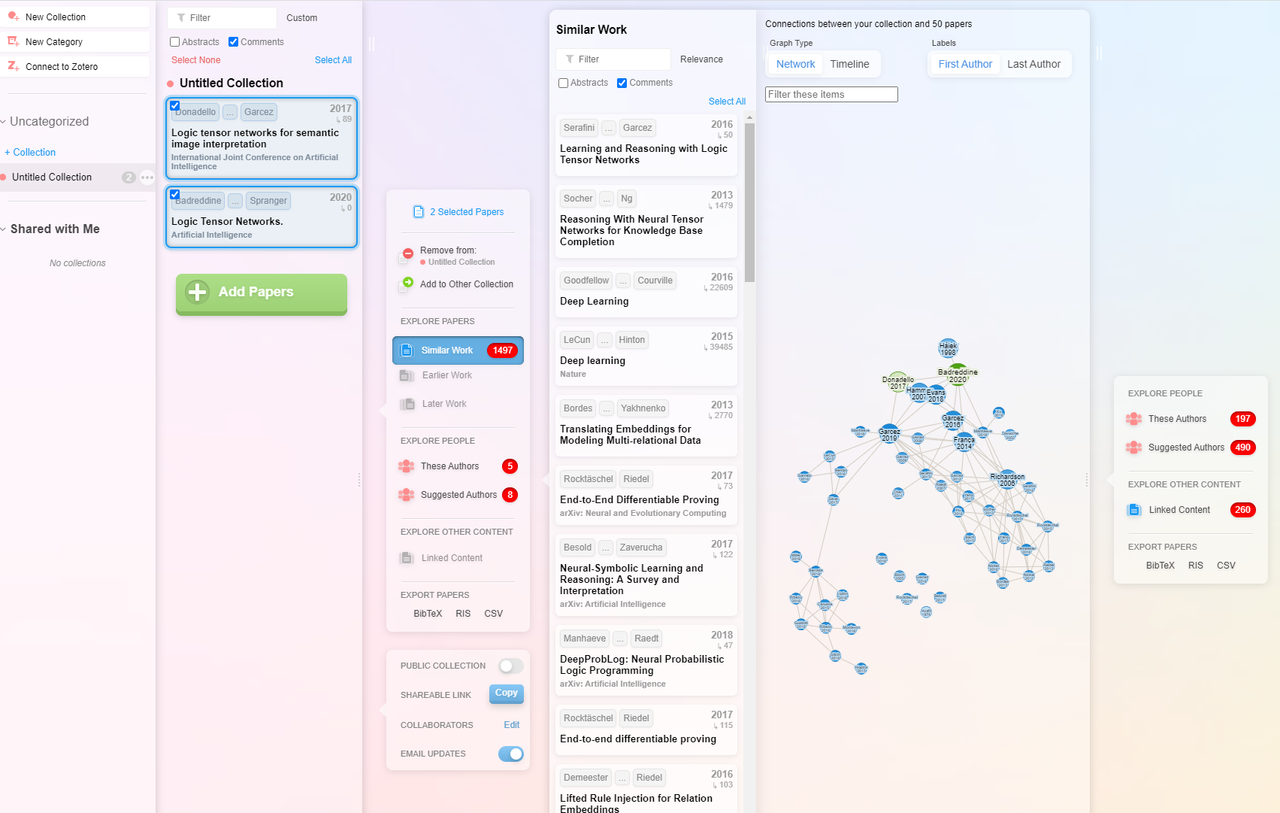
Research Rabbit

Slide 37
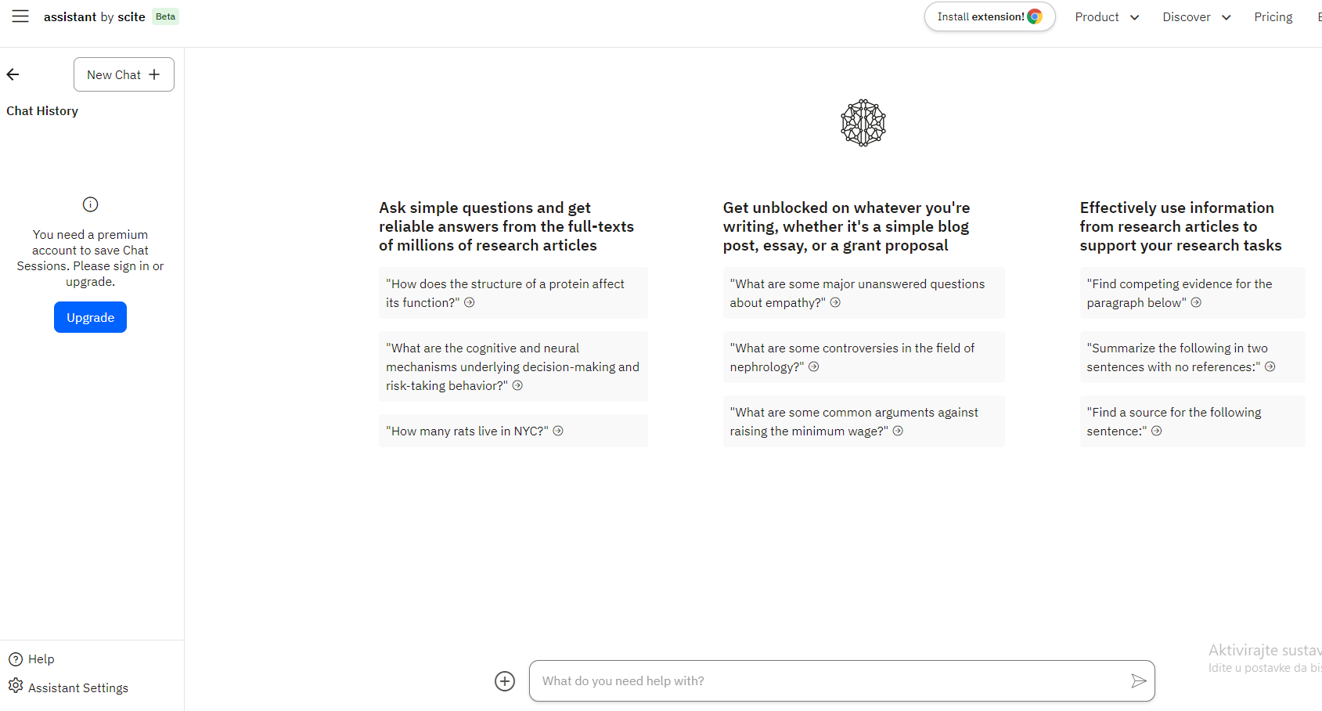
Primjer AI alata: Scite

Slide 38

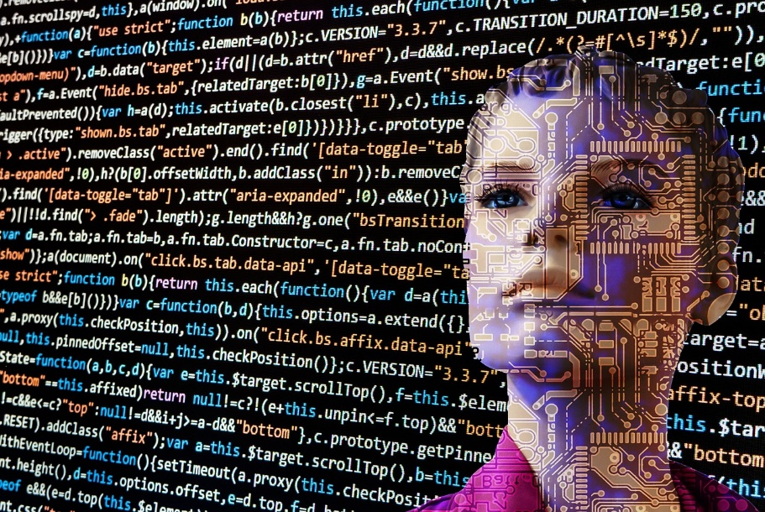
Možemo li prepoznati tekst koji je generirala AI?

Slide 39
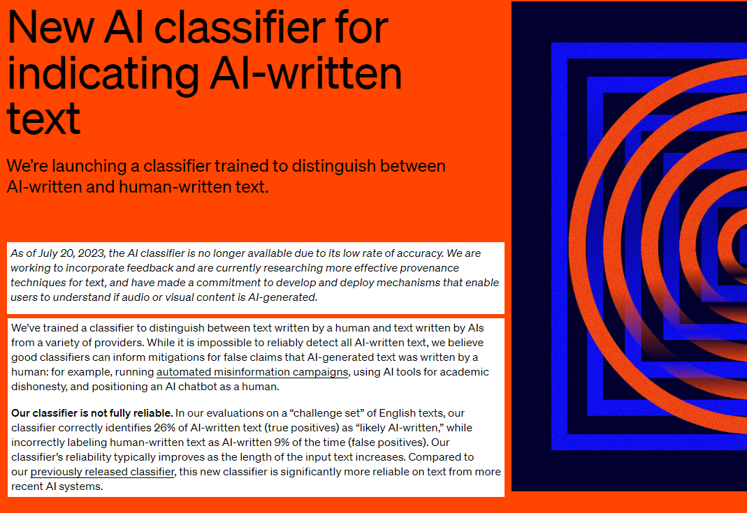
Alat koji je objavio OpenAI
fsd

Slide 40

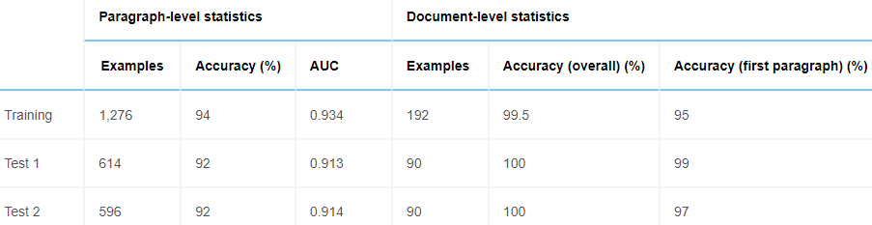
Istraživanje značajki AI teksta
Desaire, Heather, et al. "Distinguishing academic science writing from humans or ChatGPT with over 99% accuracy using off-the-shelf machine learning tools." Cell Reports Physical Science (2023).
Klasifikacija: čovjek vs. ChatGPT
Podatkovni skup: 192 dokumenta
Članci iz časopisa Science
Klasifikacijski model: XGBoost

Slide 41
Razlike u stilu pisanja ljudi i AI
Znanstvenici:
Imaju bogatiji rječnik, pišu duže odlomke koji sadrže više različitih riječi u odnosu na ChatGPT (Najveća razlikovna obilježja bili su broj rečenica po odlomku i ukupan broj riječi po odlomku.).
Koriste interpunkcijske znakovi poput upitnika, zagrada, točke i zareza češće nego ChatGPT
Precizniji su i pružaju specifične informacije o brojkama ili drugim imenima znanstvenika u odnosu na ChatGPT
Pravi znanstveni radovi također koriste riječi za neodređenost (koje otvaraju više mogućnosti interpretacije jezik) – poput: „however", "but", "although", "this" and "because".

Slide 42
AI alati - primjeri
Alati za provjeru je li text generiran od strane AI
  Undetectable, undetectable.ai
  CopyLeaks, copyleaks.com
  Originality, originality.ai
  GPTZero, gptzero.me
  Winston, gowinston.ai
  CrossPlag, crossplag.com
  Writer, writer.com
  GLTR (2019)
  ...

Slide 43
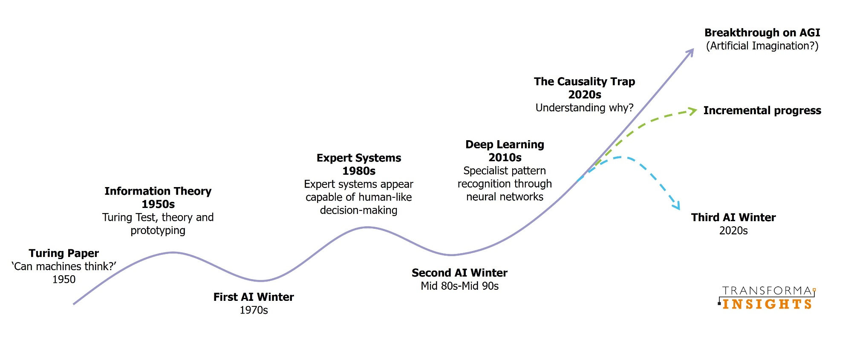
Budući trendovi?

Slide 44
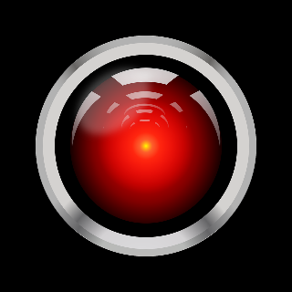
Zaključak
Brojne su prednosti, ali i izazovi korištenja AI u znanosti
Otvorena znanost u kontekstu AI – nužna
  Osigurava transparentnost i pouzdanost istraživanja
  Osigurava povjerenje i integritet
  Omogućava reproducibilnost algoritama
  Omogućava brži razvoj znanosti ako svi mogu koristiti sve resurse
Važna je etičnost, odgovornost, kritičnost i akademska čestitost u kontekstu AI
  Politike za korištenje i razvoj AI u akademskoj zajednici
  Sveučilište u Rijeci izrađuje Politiku korištenja AI alata u znanosti i nastavi.

Slide 45
Reference
https://www.solulab.com/top-generative-ai-trends/
https://jalammar.github.io/how-gpt3-works-visualizations-animations/
https://www.archdaily.com/982243/algorithms-and-aesthetics-the-future-of-generative-design
https://www.archistar.ai/blog/4-examples-of-generative-design-in-action/
https://www.digitalengineering247.com/article/ai-generative-design-and-the-next-gen-engineer/
https://news.mit.edu/2023/generative-ai-must-innovate-engineering-design-1019
https://openai.com/blog/new-ai-classifier-for-indicating-ai-written-text
Notes:
https://pubmed.ncbi.nlm.nih.gov/35928184/
Artificial intelligence (AI) has been heralded as one of the key technological innovations of the 21st century. Within healthcare, much attention has been placed upon the ability of deductive AI systems to analyse large datasets to find patterns that would be unfeasible to program. Generative AI, including generative adversarial networks, are a newer type of machine learning that functions to create fake data after learning the properties of real data. Artificially generated patient data has the potential to revolutionise clinical research and protect patient privacy. Using novel techniques, it is increasingly possible to fully anonymise datasets to the point where no datapoint is traceable to any real individual. This can be used to expand and balance datasets as well as to replace the use of real patient data in certain contexts. This paper focuses upon three key uses of synthetic data: clinical research, data privacy and medical education. We also highlight ethical and practical concerns that require consideration.

Slide 46
Umjetna inteligencija u otvorenoj znanosti – novi izazovi pred istraživačima
Prof. dr. sc. Ana Meštrović
Sveučilište u Rijeci, Fakultet informatike i digitalnih tehnologija
Laboratorij za semantičke tehnologije

Slide 47
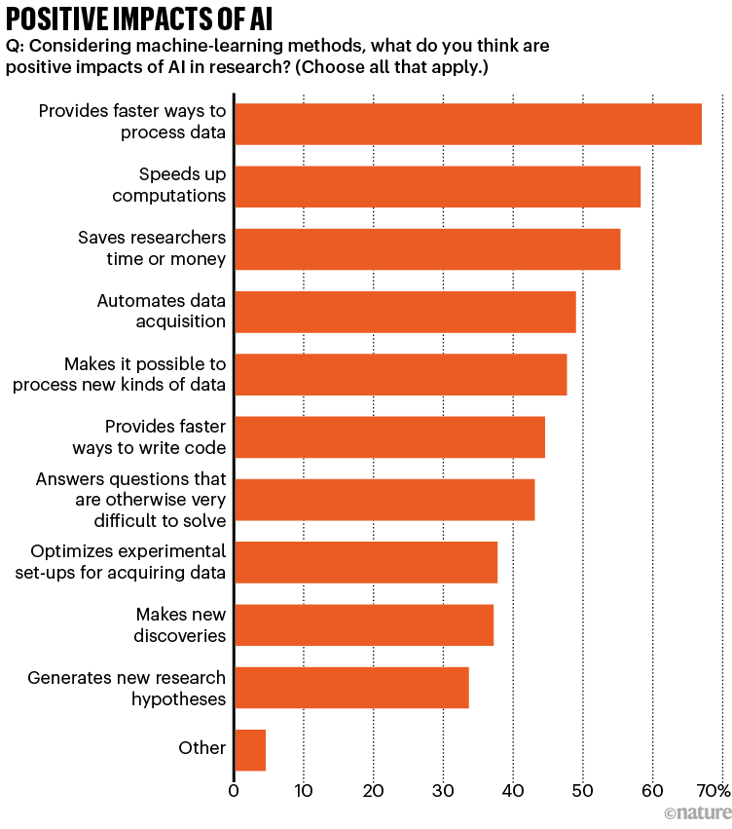
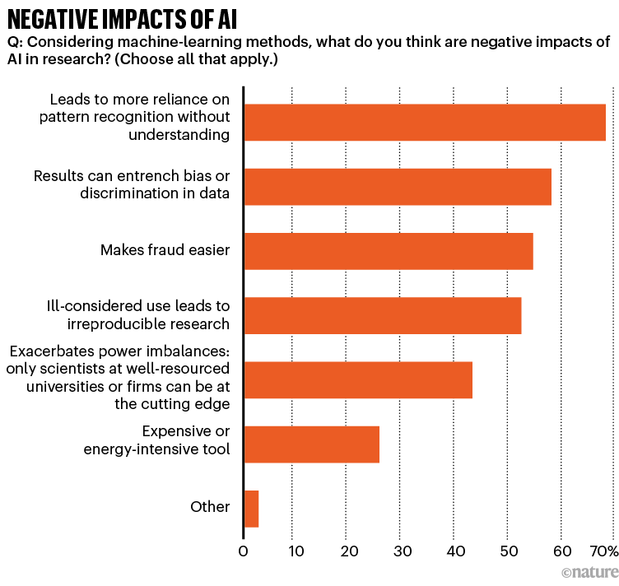
Istraživanje: koliko znanstvenici koriste AI
Što znanstvenici misle – utjecaj AI na istraživanje

Slide 48
Politike časopisa o korištenju AI
Urednici znanstvenih časopisa donose politike o tome kako se postaviti prema korištenju alata temeljenih na AI u izradi znanstvenih radova
  Dozvoljava se korištenje AI za stiliziranje i poboljšanje čitljivosti teksta
  Mora se navesti korištenje AI alata i/ili tehnologija ukoliko su korišteni u istraživanju
    Da, ako se koriste modeli za generiranje veće količine teksta, sintetičkih podatkovnih skupova i sl.
    Ne treba navoditi ako se koriste alati za provjeru pravopisa/gramatike, alati za upravljanje referencama
  AI alati ne navode se u vidu ko-autora jer to podrazumijeva niti se citiraju – autorstvo podrazumijeva odgovornosti i zaduženja koja se mogu povezati samo s ljudima, ne i sa AI alatima

Slide 49

Politike časopisa o korištenju AI
Primjer. Elsevier, https://www.elsevier.com/about/policies-and-standards/the-use-of-generative-ai-and-ai-assisted-technologies-in-writing-for-elsevier
„Where authors use AI and AI-assisted technologies in the writing process, these technologies should only be used to improve readability and language of the work and not to replace key authoring tasks such as producing scientific, pedagogic, or medical insights, drawing scientific conclusions, or providing clinical recommendations. Applying the technology should be done with human oversight and control and all work should be reviewed and edited carefully, because AI can generate authoritative-sounding output that can be incorrect, incomplete, or biased. The authors are ultimately responsible and accountable for the contents of the work.”

